Slide 1
追寻红色记忆，汲取奋进力量
——“平和暴动”:打响八闽第一枪
Notes:
公众号：PPT智选

Slide 2
第一部分
暴动背景

Slide 3
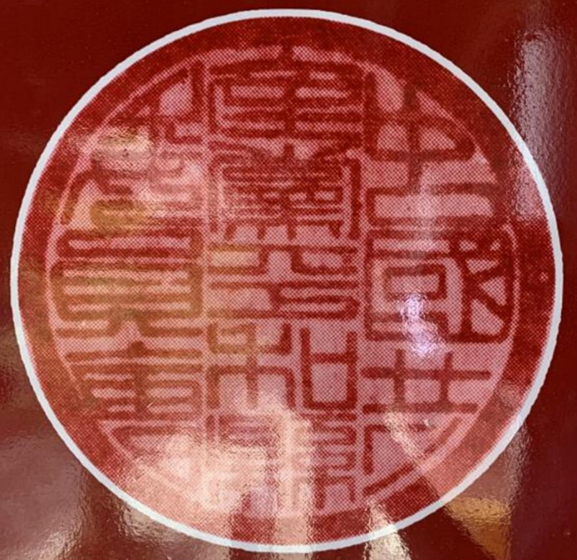
1927年9月，中共平和县委成立后，抽调农会的青壮年会员30多人组成工农自卫军常备队。10月8日，朱德、陈毅等率领的部分南昌起义部队从广东回师北上途经平和，指示要加强农民自卫军的建设。
1927年底，中共福建临时省委负责人罗明再次来到平和长乐乡，全面传达与贯彻党的八七会议精神和毛泽东提出的“要非常注意军事，须知政权是枪杆子取得的”思想。随后，罗明邀请赵自选从广州来到平和长乐乡，具体帮助平和县委研究武装斗争计划。
中共平和县委印鉴图

Slide 4
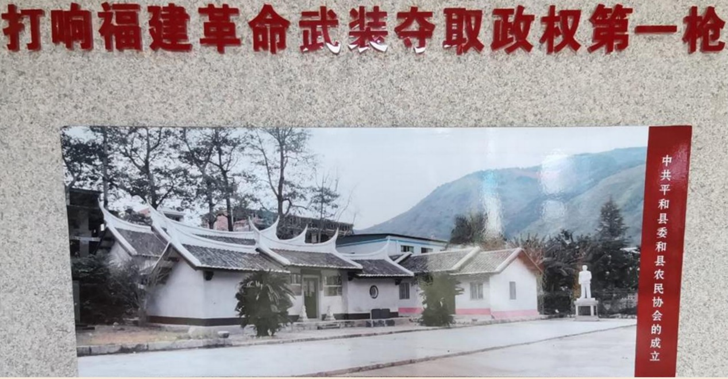
12月4日，在漳州召开全省各县党的负责同志联席会上,传达中共中央《告全党党员》和八七会议的精神，在漳州成立中共福建临时省委，进一步确定武装暴动方针，并把全省划为四个暴动区域，平和、龙岩、永定定为第一区，要求首先暴动起来。
中共平和县委旧址图

Slide 5
第二部分
暴动条件

Slide 6
1、组织条件和群众基础
平和地方组织的建立与农民运动的兴起。平和县位于福建省西南部，地处闽粤边界，与八县相邻境内山脉纵横交错，河流众多。十九世纪帝国主义支持下的各派军阀，各执一方，争权夺利，造成连年不断的混戈。这些军阀官僚到处烧杀抢掠，横征暴敛，搜刮民财。二十年代闽粤军阀混战，加上地主的盘剥、 官府的压榨，平和人民处于水深火热之中。随着中共平和支部的诞生，平和大地工农革命斗争，风起云涌，为平和暴动奠基。

Slide 7
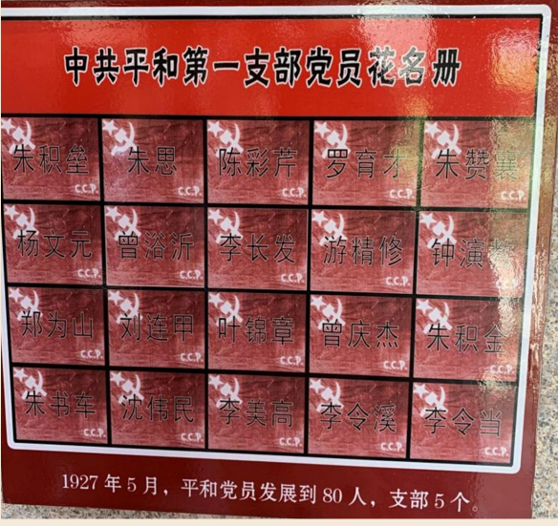
2、福建工农革命军独立第一团的成立
1928年2月12日，在秀峰会议上，大会一致通过创建工农武装、举行武装暴动的决议。2月24日，平和县临委召开会议，作出“率领群众，实行暴动”的决策。正式成立“福建上农革命军独立第一团”， 以朱积垒为团长，饶平赤卫军团长王炳春(南昌起义部队干部)为参谋长，朱思为副官长。
早期平和党员花名册

Slide 8
第三部分
暴动打响

Slide 9
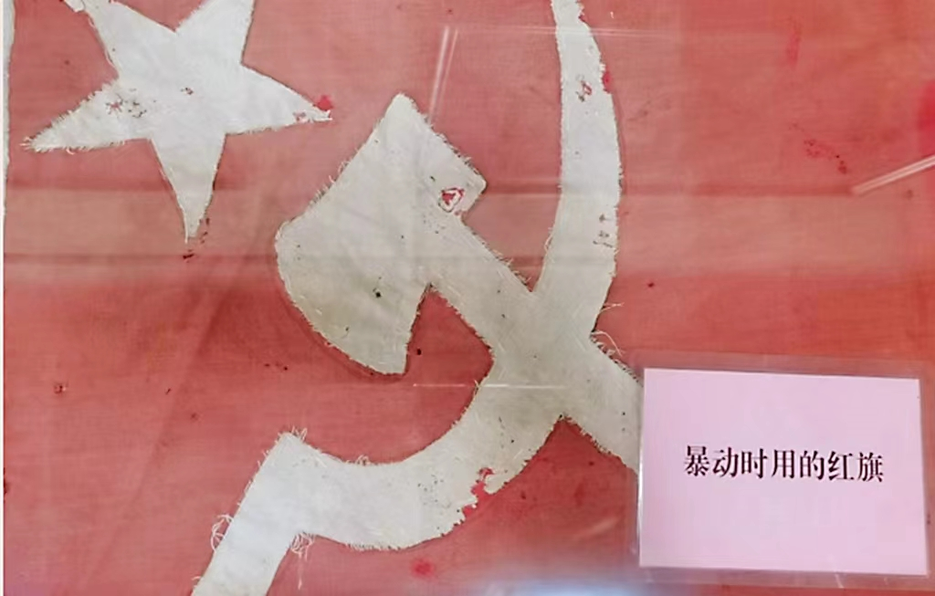
1、打响震撼八闽的第一枪
1928年3月8日，总指挥朱积垒带领福建工农革命军独立第一团全体指战员，及来援的饶平步枪队，大浦农民自卫军和永定“铁血团”，共1000余人的暴动队伍，按部署分四路攻克县城，砸开监狱，焚烧县署和牢房，没收土豪劣绅的财产，分给贫苦农民。打响了“全福建反对国民党的第一枪”。

Slide 10
1、打响震撼八闽的第一枪
当朱积垒打响总攻的枪声后，霎时间，冲锋号、海螺号、枪声、土炮声、喊杀声、口号声等响成一片，震撼着整座县城。敌人被这突如其来的攻势打蒙了。据《平和县志》记载：“县长方日中，在卫兵保护下向南门仓皇逃遁。朱积垒在率部追击敌人中，不幸左手和右脚中弹负伤。”

Slide 11
1、打响震撼八闽的第一枪
暴动当天下午，敌人就进行了疯狂反扑。起义军虽然奋起抗击，但因土枪、鸟铳被雨淋湿大多打不响，难以继续战斗。中共平和县临委、暴动委员会为了保存农军有生力量，决定主动放弃县城，将队伍撤回长乐乡，转入平和西北山区开展长期游击战争，建立农村革命根据地。

Slide 12
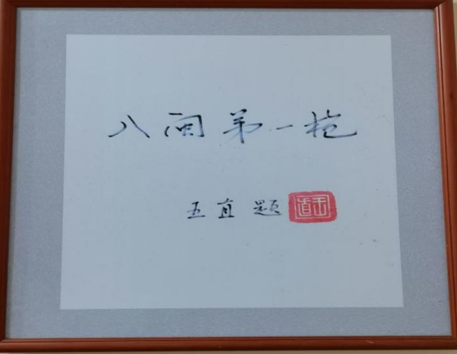
2、组织农民暴动
继平和暴动之后，在闽西、闽南地区的龙岩后田上杭蛟洋、永定等地先后举行武装暴动，建立了新型的工农红军、赤卫队，沉重打击了国民党反动派的统治，有力地推动了福建革命斗争的发展。

Slide 13
第四部分
暴动意义

Slide 14
1、沉重地打击了国民党反动派的反动统治
平和暴动是福建人民武装夺取政权的一次英勇的尝试，沉重地打击了国民党反动派的反动统治，开创了福建共产党组织独立领导武装斗争的新时期，为福建的土地革命、武装斗争和根据地建设等作出了有益贡献。
正如中共福建临时省委指出的，它是“福建农民自主夺取政权的第一幕”，是 “土地革命在福建开始的信号”，是“全福解廣动脉究点”和“空前的壮举”，是“整个中国革命潮流的一支”。它在福建人民革命斗争史上，写下了这辉煌的新篇章，并在“整个党的有关历史上”占有一定的地位，被光荣地写进《中国共产党的历史》，具有伟大的意义和深远的影响。

Slide 15
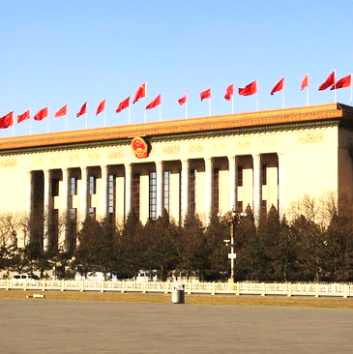
2、建立福建省第一个县级红色政权
1928年9月，福建工农革命军独立第一团改编为中国工农红军平和县独立营和特务营，在平和县委领导下开展游击战争，实行工农武装割据。1929年2月，平和县革命委员会在长乐乡张坑成立，陈彩芹当选为主席。下设军事部、宣传部、土地部、财政部、交通部、文 化部、印刷部、妇女会、互济会、少先队部等机构。 平和县革命委员会是福建省第一个产生的县级红色政权，标志着平和县革命根据地的形成。

Slide 16
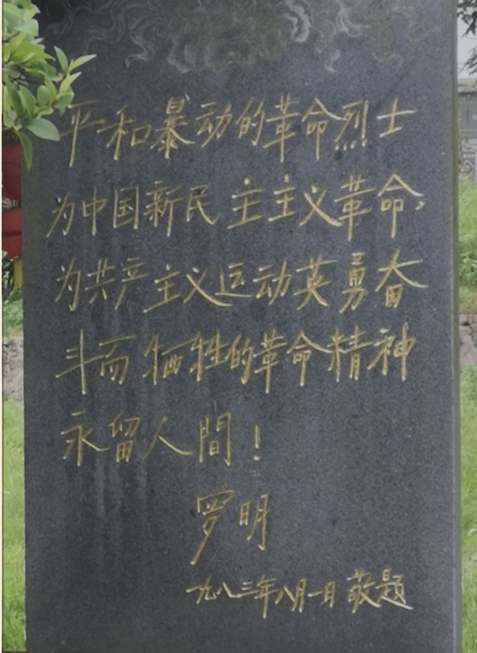
3、为中共闽粤边特委在平和成立打下了坚实基础
1932年4月，中国工农红军东路军在毛泽东主席率领下，一举攻克漳州，取得重大胜利。中央红军与地方党组织和游击队密切配合，发动组织群众，宣传抗日主张，积极筹款、扩军、建立革命政权，发展地方武装，开辟闽南苏区。平和由此成为中央苏区的组成部分，这为中共闽粤边特委在平和成立打下了坚实基础。

Slide 17
第五部分
学史感悟

Slide 18
一、以“史”铸魂，磨练坚定意志。
回顾中国共产党的光辉历程，党领导人民在一系列艰苦条件和恶劣环境中，实现了从“站起来”到“富起来”再到“强起来”的伟大飞跃，这些伟大成果的取得离不开坚强的意志。我们要向老一辈共产党员学习，挺起精神脊梁，做好红色精神的传承人，在各种复杂环境中磨练坚定意志，做立场坚定、意志坚强、行动坚决的表率。

Slide 19
二、以“史”增信，树立理想信念。
党的百年奋斗史是充满着理想和信念光辉的宝库，从红船精神到井冈山精神、长征精神、延安精神，党的革命精神都是中国共产党人理想信念绽放的花朵。风云激荡的党史告诉我们，信仰信念是一种选择更是一种坚守。我们要在党史学习中筑牢信仰之基、高扬信念之旗、凝聚信心之力，把学习成果转换为不可动摇的理想信念，持之以恒发扬党的优良传统和作风。

Slide 20
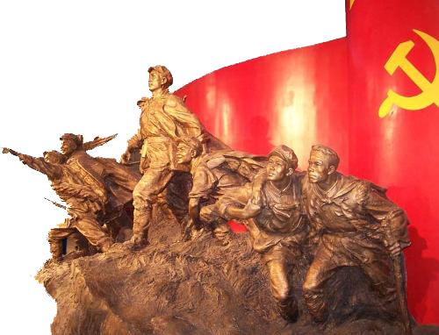
三、以“史”促行，积极为民服务。
学习的目的在于运用，有没有提高为人民群众办实事的本领，检验着党史学习教育的成效。通过党史学习教育，深刻认识党的性质宗旨，增进同人民群众的感情，才能更好地为人民办实事。作为新时代的青年党员，要在党史学习教育中不断增强责任意识，勇于担当作为，把人民群众的小事作为自己的大事，把人民群众关心的事情作为工作重心，急群众之所急，想群众之所想，解决好人民群众最关心、最直接、最现实的利益问题，用实干赢得群众的点赞和认可。

